Slide 1

Unit 4: Food and Drinks
Lesson 2: Task 1 2 3

Slide 2
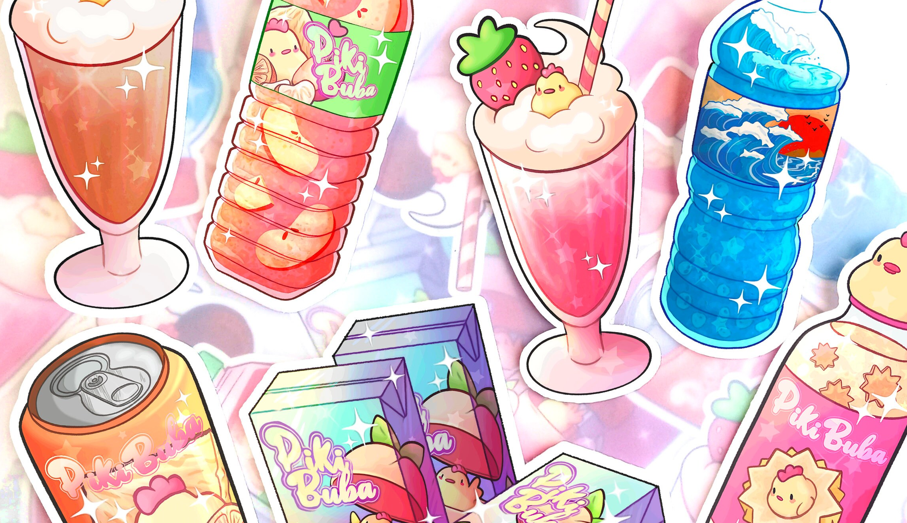

1
Warm up
Puzzle game

Slide 3
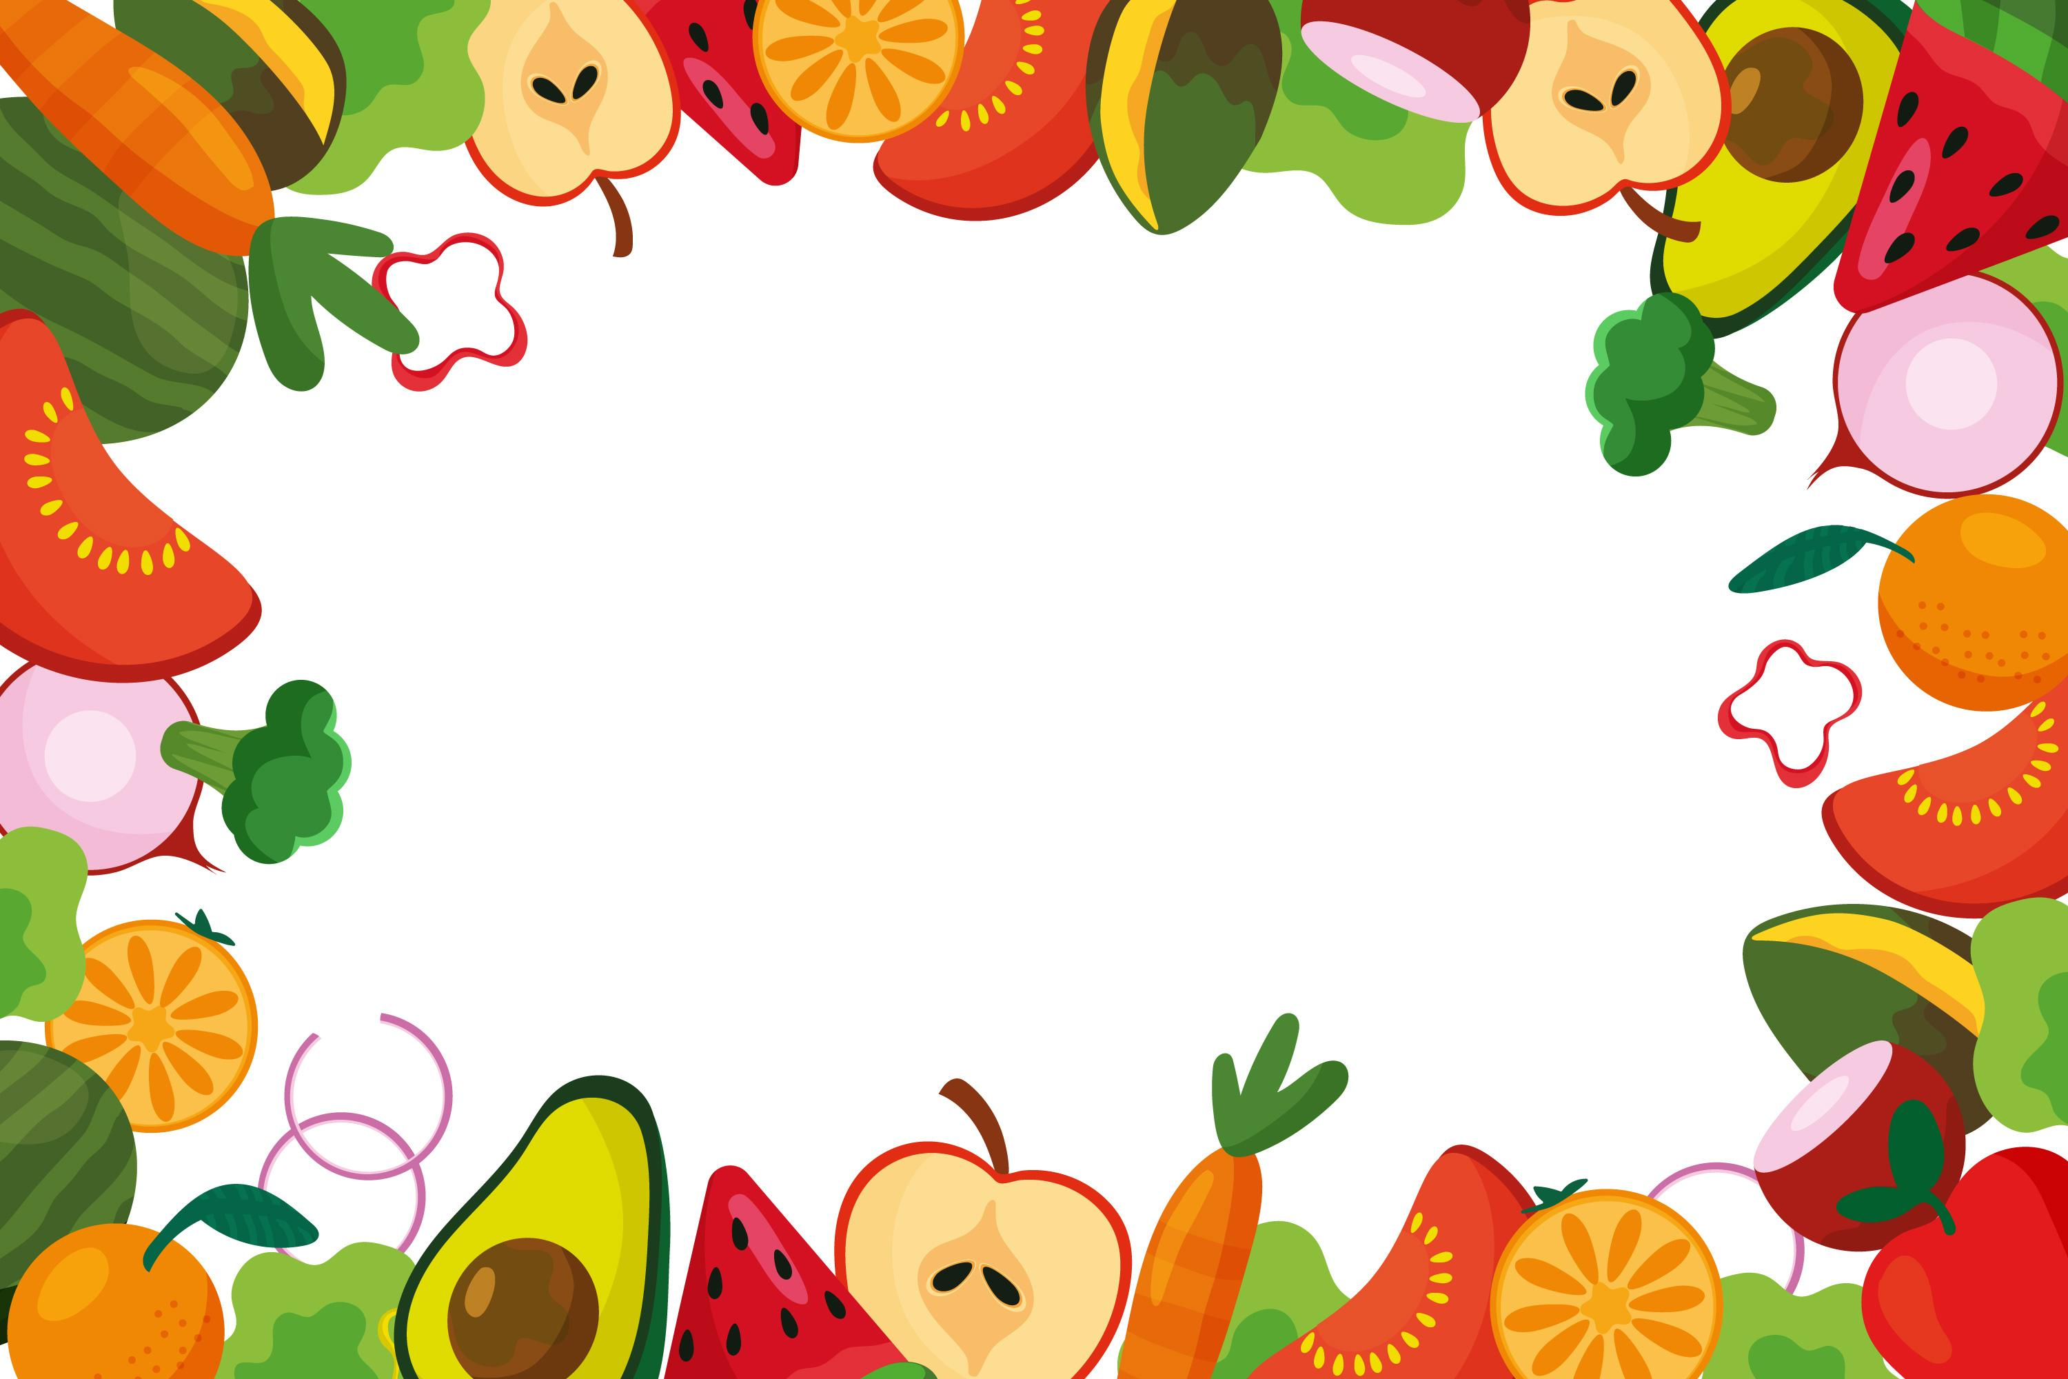



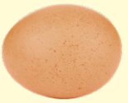


3 letters
egg

Slide 4

6 letters
orange

Slide 5
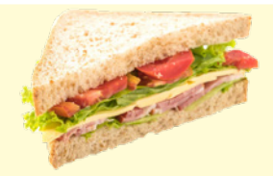
8 letters
sandwich

Slide 6
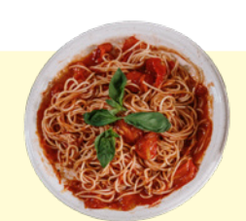
9 letters
spaghetti

Slide 7
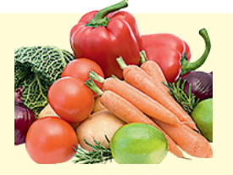
10 letters
vegetables

Slide 8
2
Presentation

Slide 9
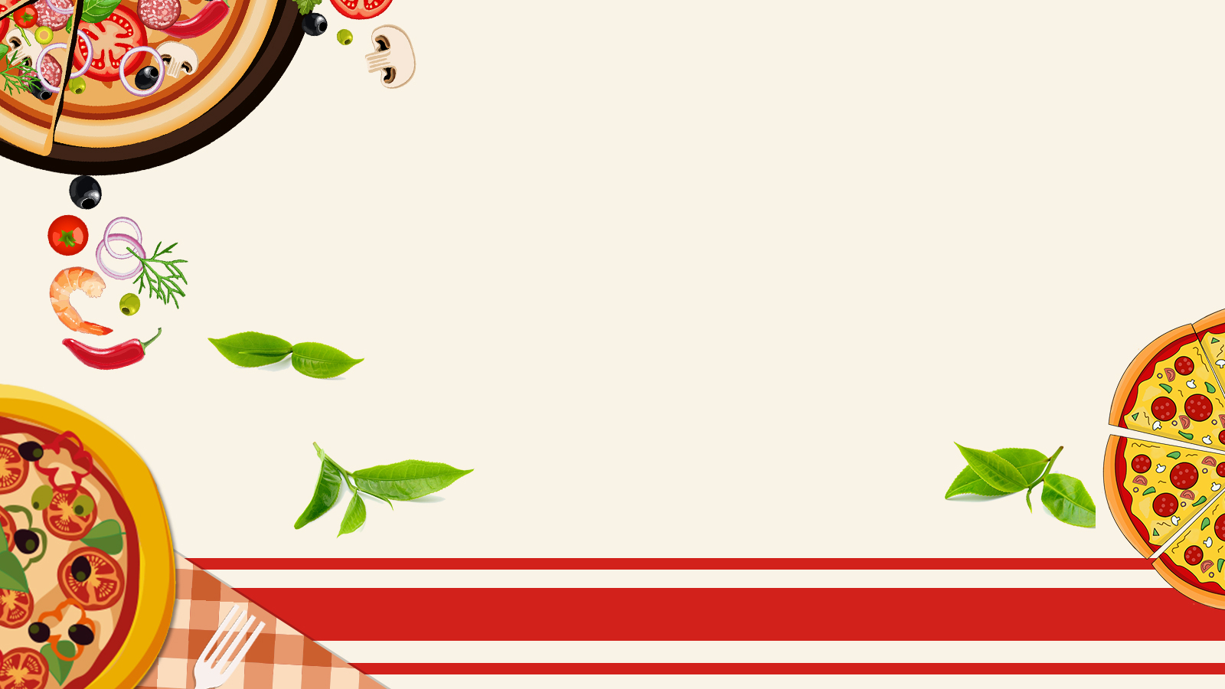
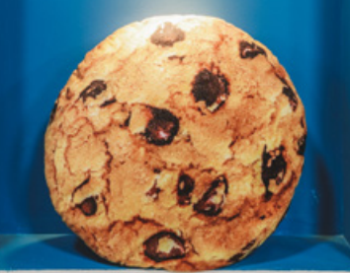



a cookie

Slide 10
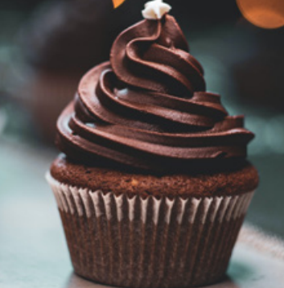
a cupcake

Slide 11
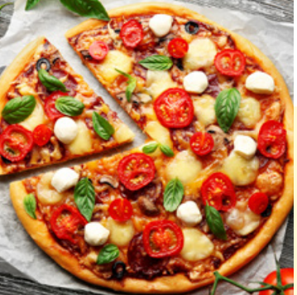
pizza

Slide 12
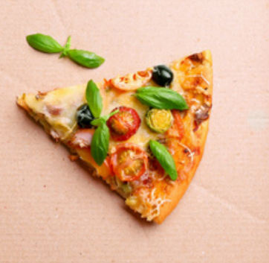
a piece of pizza

Slide 13
3
Practice

Slide 14
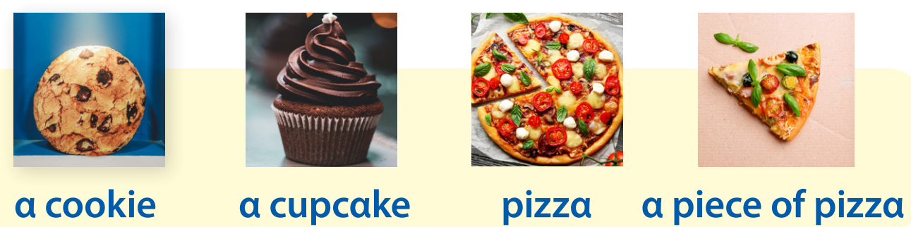
1. Listen and point. Repeat (track 4.4)

Slide 15
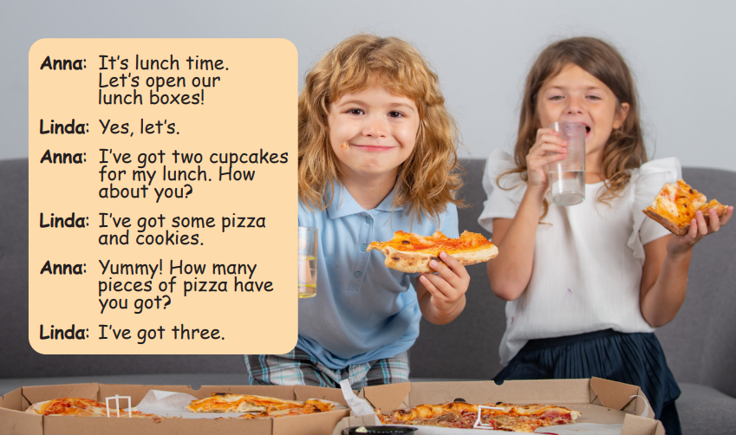

2. Listen and read. Tick. (track 4.5)
✓
✓

Slide 16
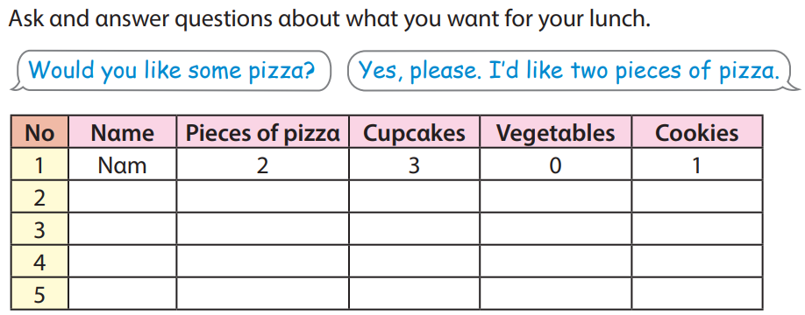
3. Let’s talk.

Slide 17



4
Production
Game :The little bee
PLAY

Slide 18

little
The
bee

Slide 19


Question 1
A. a cookie
B. sandwich
C. cupcake

Slide 20

Question 2
A. pizza
B. cupcake
C. cookie

Slide 21
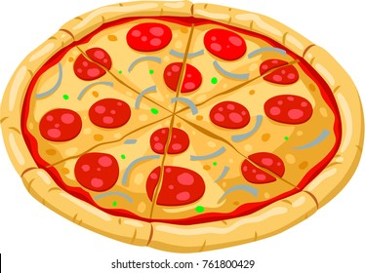
Question 3
A. a piece of pizza
B. cookie
C. pizza

Slide 22

Question 4
A. a piece of pizza
B. cookie
C. cupcake

Slide 23



ASSESSMENT
TEAM 1
TEAM 2
TEAM 3
TEAM 4
Vận dụng xuất sắc những kiến thức đã học vào thực hành
Vận dụng tốt những kiến thức đã học vào thực hành
Biết cách vận dụng những kiến thức đã học vào thực hành

Slide 24
5. Assessment

Slide 25


Look and match.
1
2
3
4
pizza
a piece of pizza
cookie
cupcake

Slide 26
UNIT 4: Food and Drinks
LESSON 2: task 1 2 3
What we learnt today
Vocabulary:
a cookie, a cupcake, pizza, a piece of pizza

Slide 27
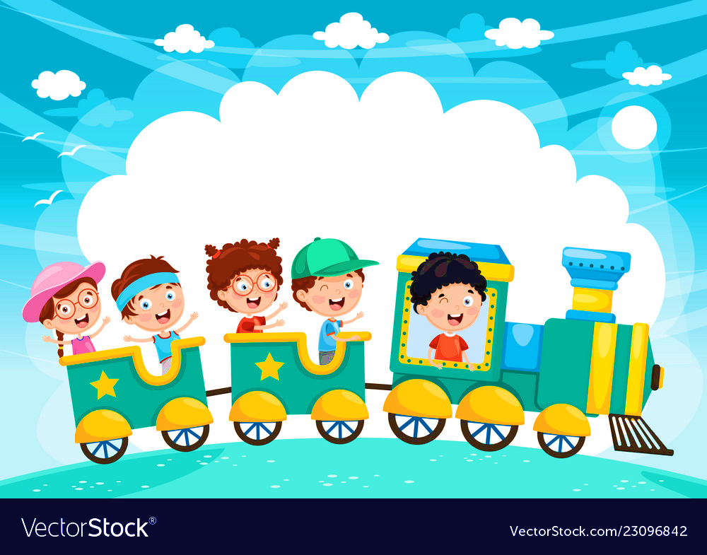







and

